Slide 1
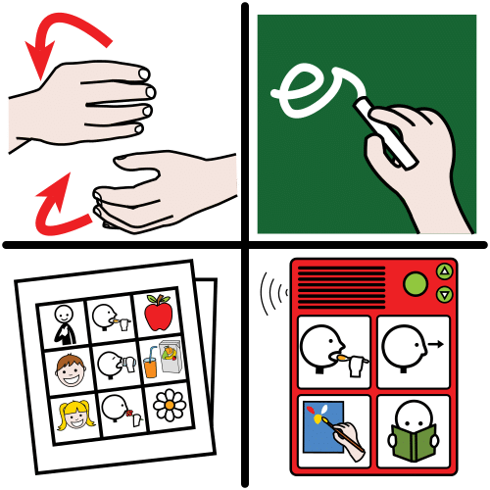
Alternatyvios komunikacijos priemonės
ARASAAC
Kalbos kortelės, piktografiniai žodynai
Rašymo lentelės, virtualios klaviatūros
Įrašymo ir kalbos prietaisai
Nuotoliniai mokymai
AAC Symbols and shared resources - ARASAAC

Slide 2
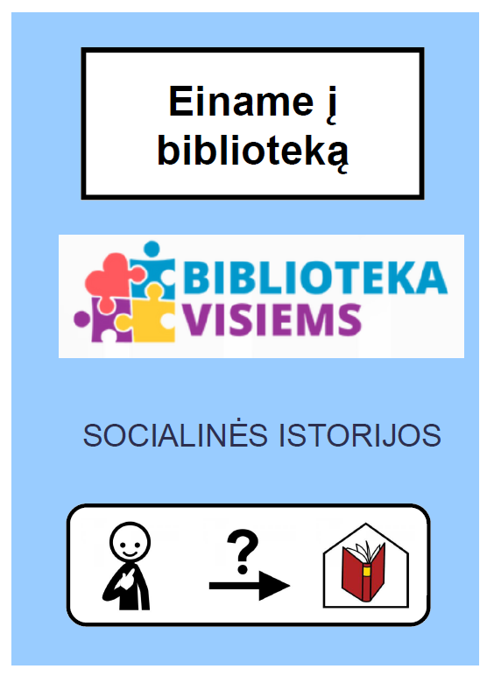
Socialinė istorija
Ispanijos parengtas pavyzdys

Slide 3
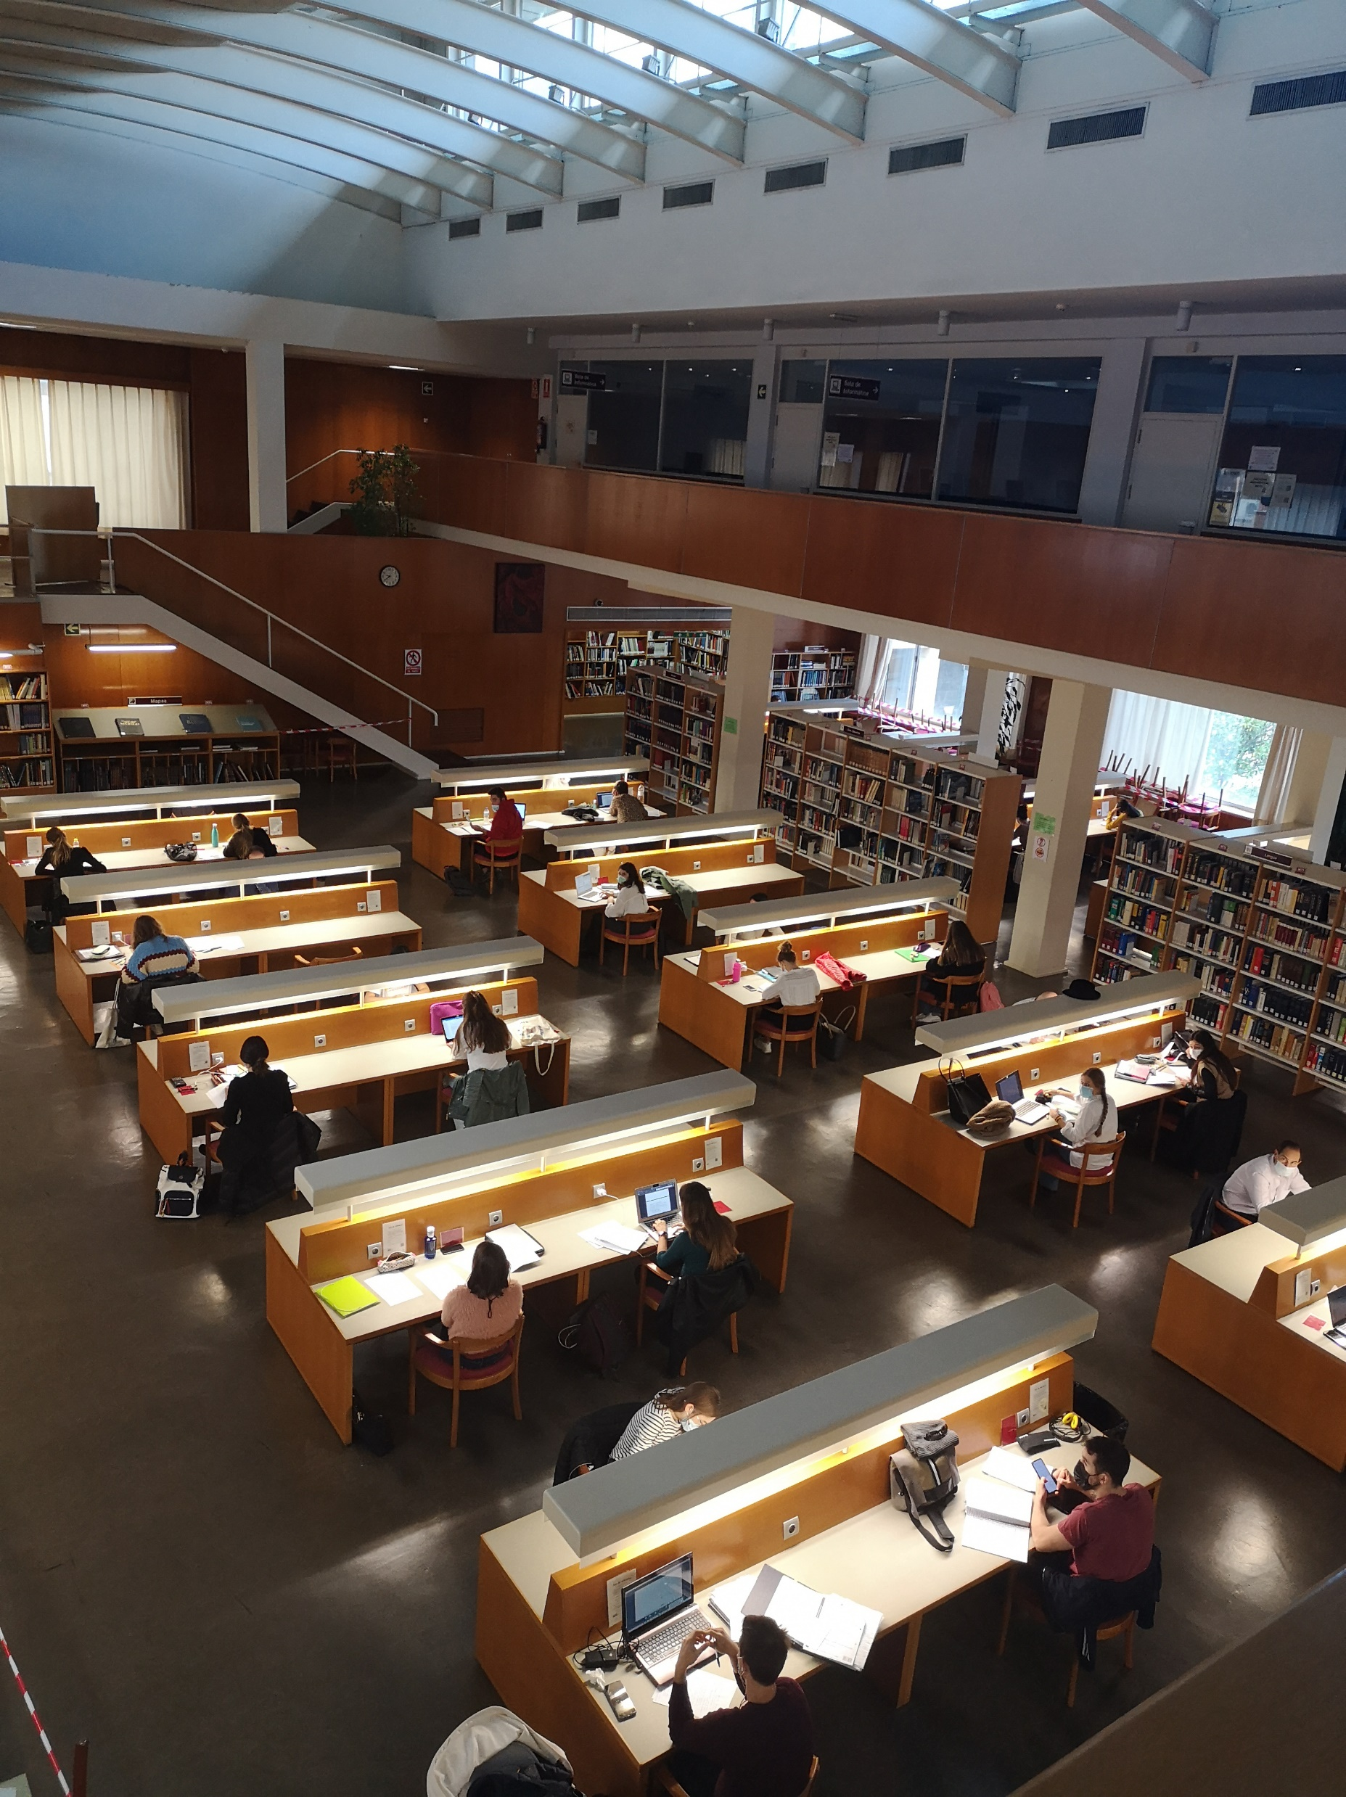
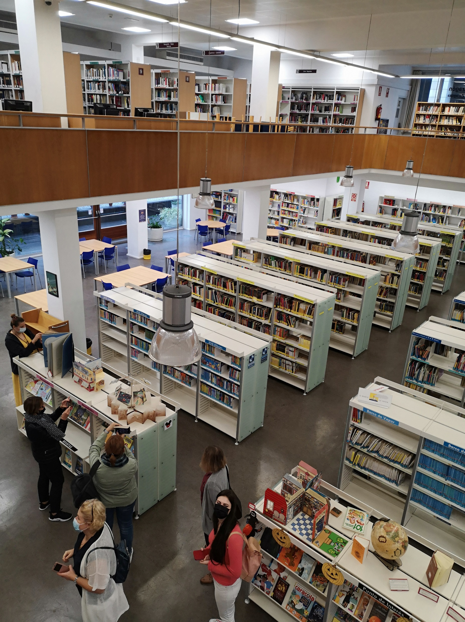
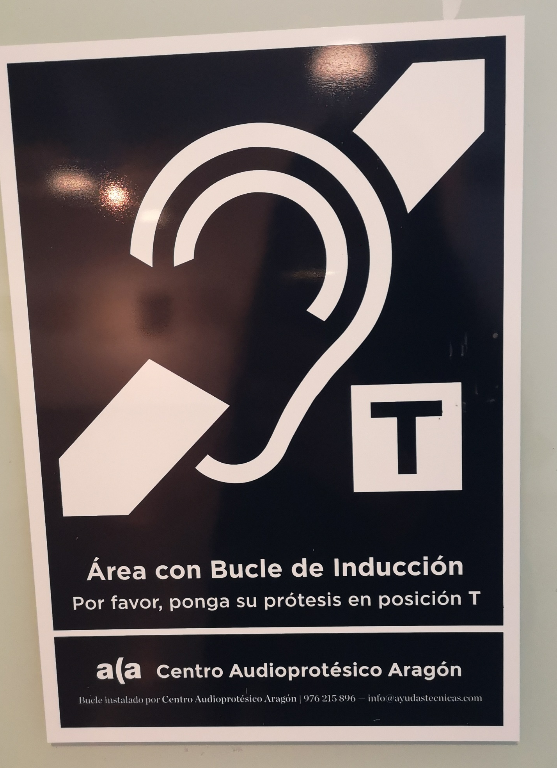

Klausos negalią turinčių asmenų integracija
Indukcinės kilpos atvirose erdvėse, naudojantiems klausos aparatus

Slide 4
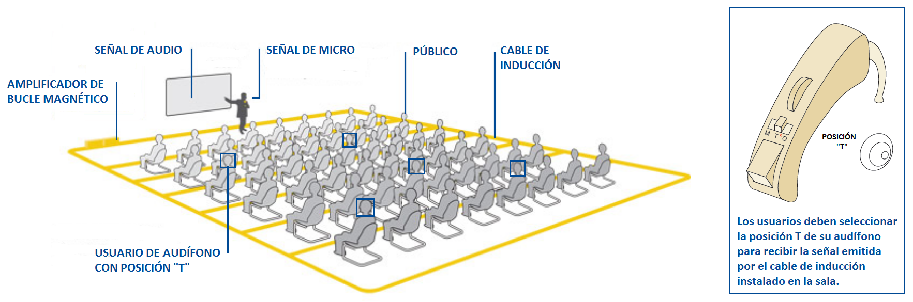
Salėse, auditorijose naudojami FM radio klausos aparatai, garso dažnio indukcinės kilpos sistemos, perduodančios garsą be aplinkos triukšmo.
Stiprintuvai galėtų būti naudojami tik klausos negalią turintiems asmenims skirtuose renginiuose.

Slide 5
Easy-to-read / lengvai skaitomos knygos
Vizualiosios teksto dalies adaptacija
Teksto ir turinio (sutrumpinta, palengvintas žodynas) adaptacija
Tikslas – išplėsta prieiga prie literatūros, kultūros, mokslo

Slide 6
Skaitymo iniciatyvos
Garsaus skaitymo užsiėmimas – klausos negalią turintiems asmenims
Skaitymo užsiėmimas – įvairias skaitymo, kalbos, komunikacijos ir elgesio sutrikimus turintiems asmenims
Skaitymo (kai skaito dalyviai) užsiėmimas – lavinti kalbą, tartį, viešą kalbėjimą
Skaitymai viešose erdvėse

Slide 7
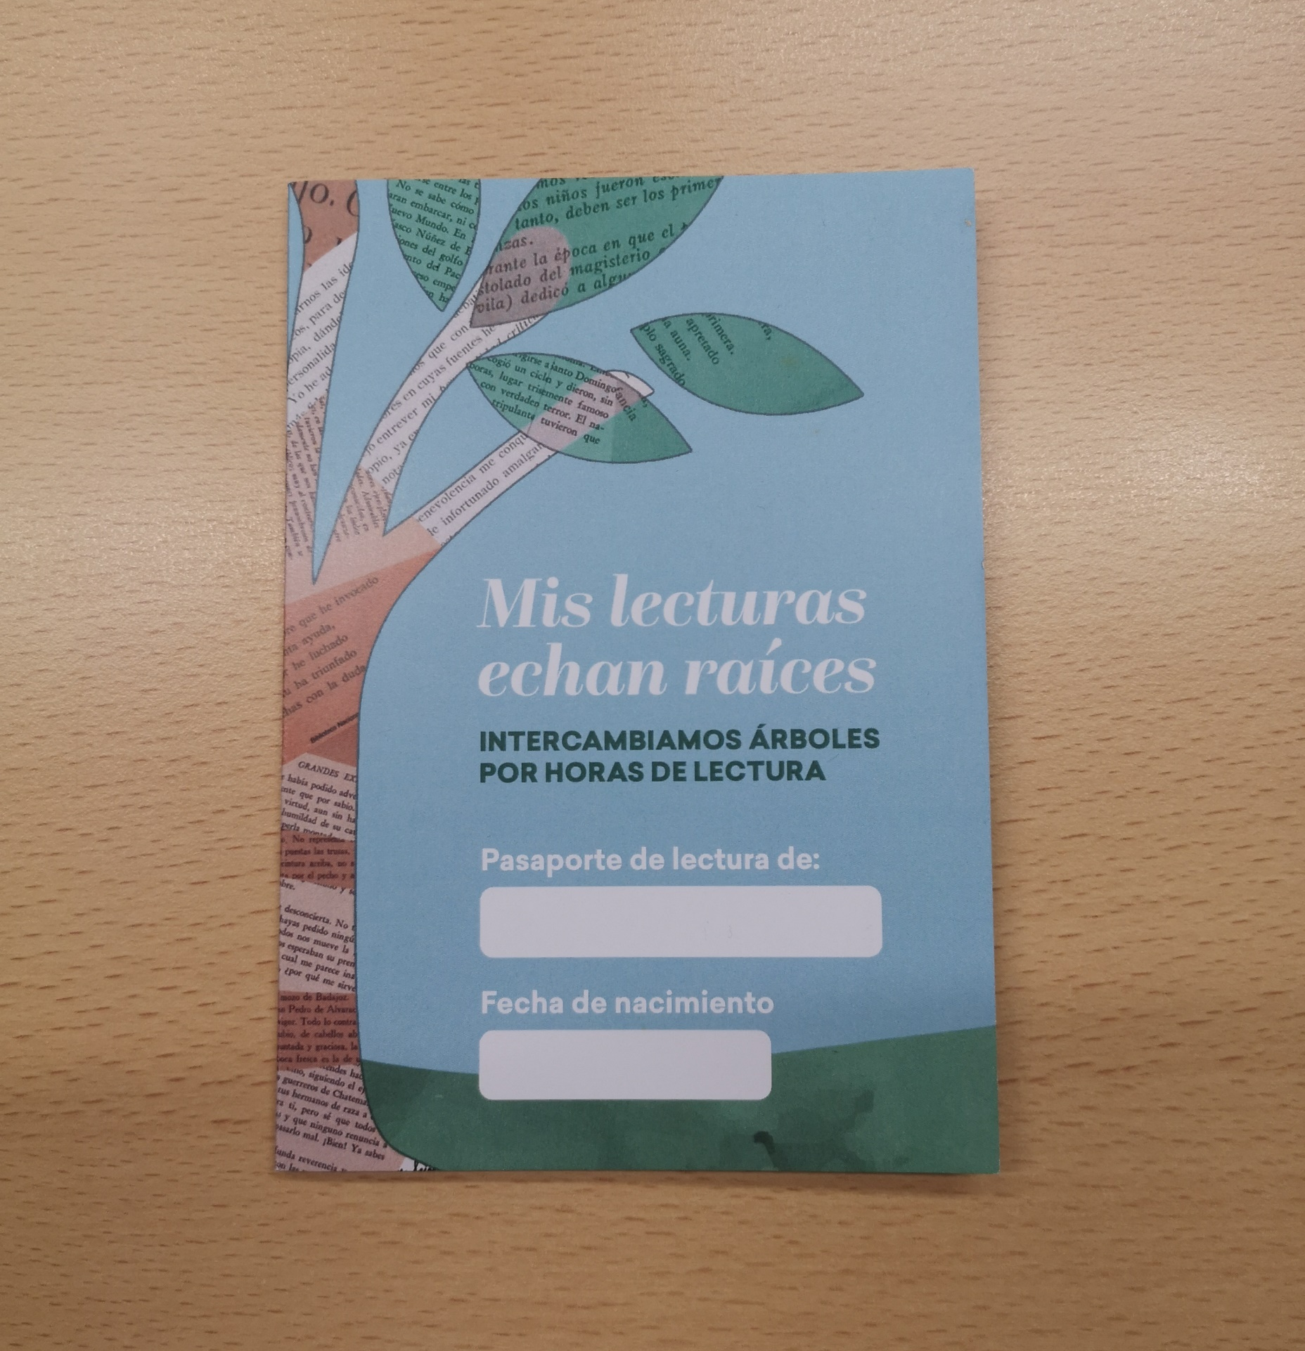
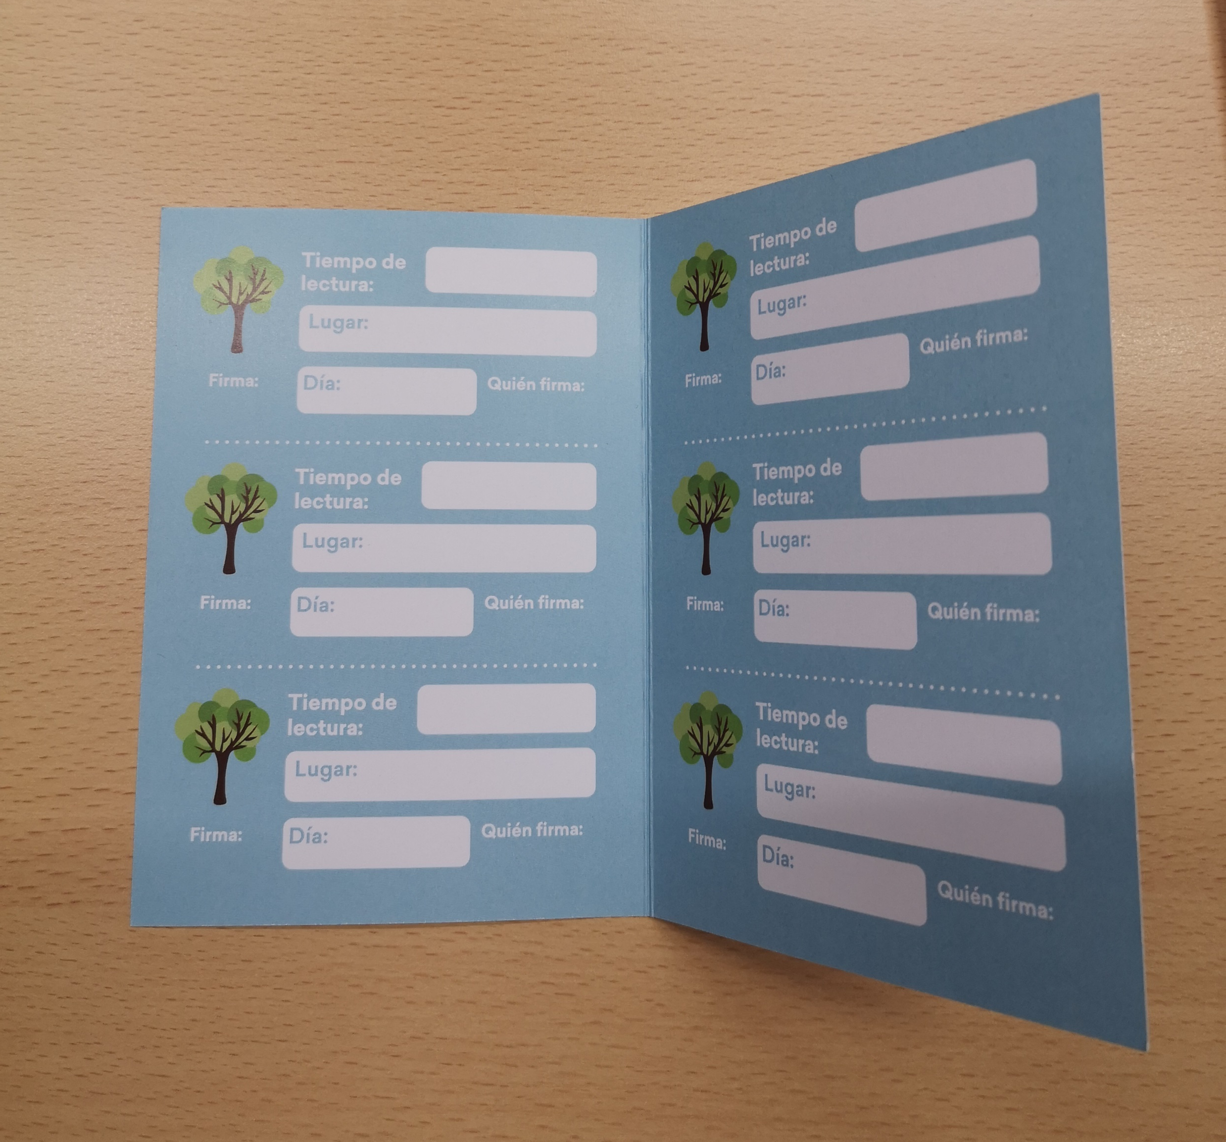
Skaitymą skatinančios iniciatyvos
„Mūsų skaitymai skleidžia šaknis“

Slide 8
Ačiū už dėmesį
monika.banelyte@pavb.lt
+370 687 11 478

